Slide 1
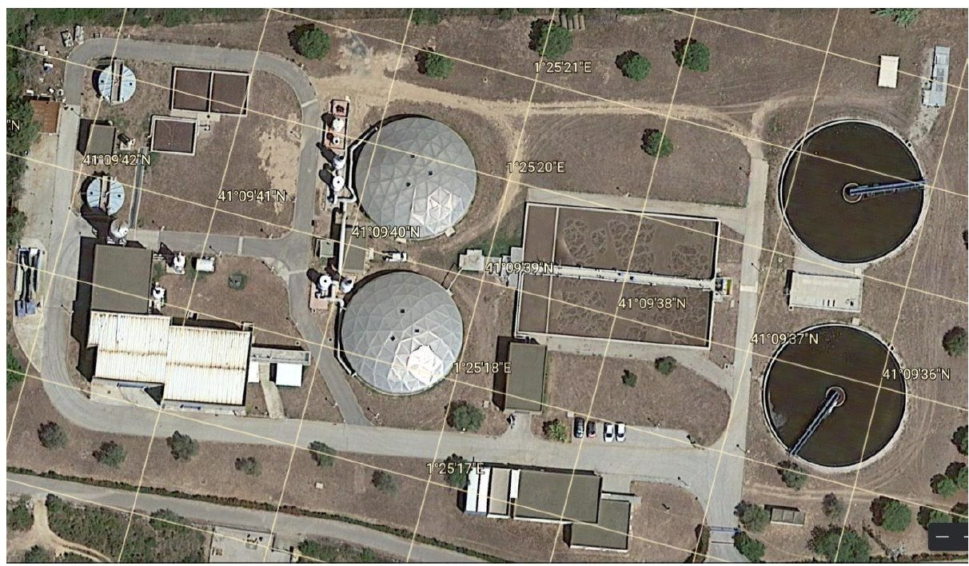
EDAR Torredembarra locations
THK2
THK1
BTK
BRT
PTBin
SST

Slide 2
THK_1. 5min-5min-5min
THK_2 5min-5min-5min

Slide 3
BTK 5min-5min-5min

Slide 4
PTBin 5min-5min-5min

Slide 5
SST 5min-3min-5min

Slide 6
BRT 5min-5min-5min

